Slide 1

Муниципальное дошкольное образовательное автономное учреждение
«Детский сад № 181»
Формирование экологической культуры у детей старшего дошкольного возраста
(метод синквейна)
Подготовила
Андреева Н.В.

Slide 2
Цель: формирование человека с экологическим мышлением, способного осознавать последствия своих действий по отношению к окружающей среде и умеющего жить в относительной гармонии с природой.
Задачи:
1. Формирование базисных основ экологической культуры у детей.
2. Раскрытие и развитие творческого и духовно-нравственного потенциала каждого ребёнка в процессе общения с природой.

Slide 3
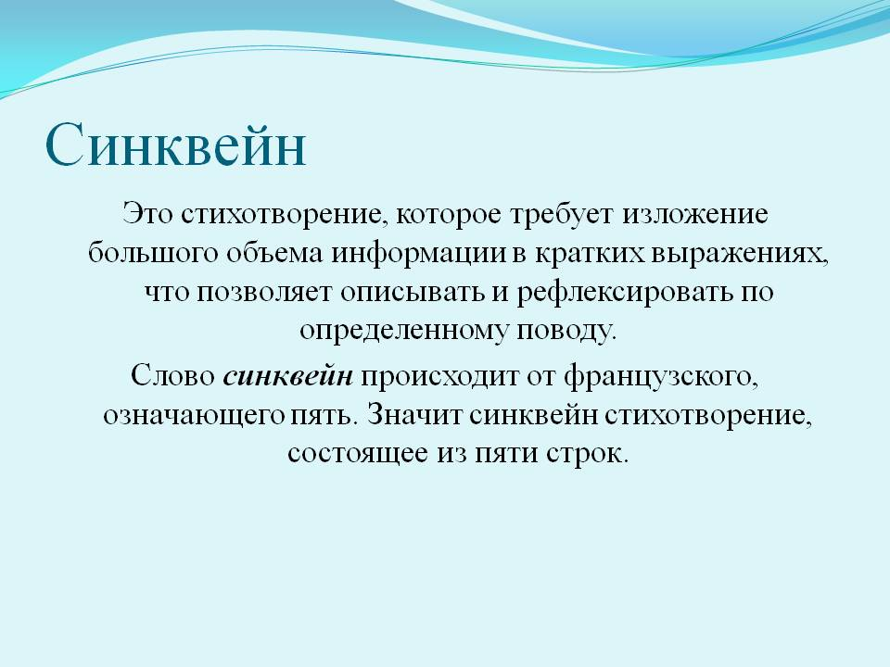

Slide 4
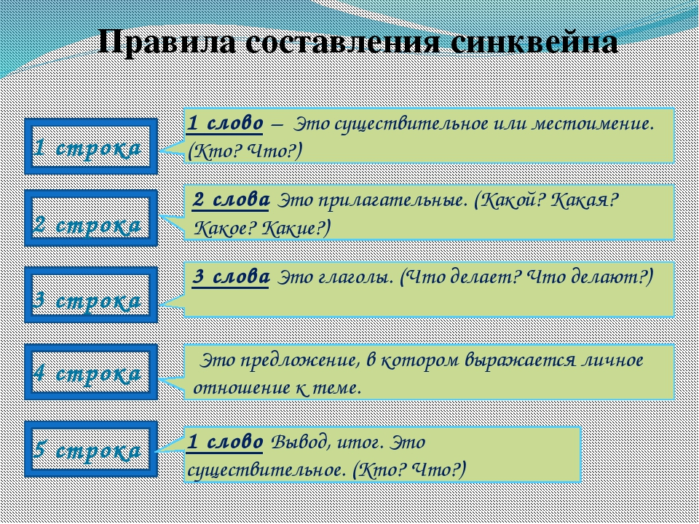

Slide 5
СПАСИБО
ЗА
ВНИМАНИЕ!!!

